Slide 1
电子领域
信息检索与利用实用技巧
第三讲
于 健
中国科学院高能物理研究所
2017年9月24日

Slide 2

文献管理软件常用功能汇总
插入、删除
分章、脚注
去除域代码
Style更换、编辑
阅读笔记
领域专家
投稿期刊
发展趋势
引文编辑
文献阅读/分析
单个/批量导入本地PDF
（自动关联导入）
从常用数据库/网站导入
手工导入
与Web互导
Filter编辑
⑨
⑩
偏好设置
查找/
排序
⑦
⑧
文献移动、删除等操作
组创建、重命名等操作
分组管理
分组:
智能分组
⑥
导入文献
⑤
查重
导入时
导入后
所有文件
组内文件查重
②
安装
④
①
下载
③
建库
第三讲 文献管理软件/实习

Slide 3
Endnote高级功能
一. Filter编辑-灵活导入不同格式的文献题录
二. Output style编辑-根据特定格式要求编排参考文献样式
三. Endnote个性化设置
四. Endnote写作模板使用
五. Endnote更新等其他使用技巧
第三讲 文献管理软件/实习

Slide 4
Endnote高级功能
一. Filter编辑-灵活导入不同格式的文献题录
二. Output style编辑-根据特定格式要求编排参考文献样式
三. Endnote个性化设置
四. Endnote写作模板使用
五. Endnote更新等其他使用技巧
第三讲 文献管理软件/实习

Slide 5
1. 演示Filter工作原理，掌握Tag和Field对应关系
2. 演示Filter编辑步骤
  例子：（1）维普 filter修改 ; （ 2 ）批量导入文后参考文献
  ①打开导入文件，识别其中的Tag
  ②Endnote菜单Edit-Import Filters-New Filter，根据Tag和Field应关系编辑template
  （3）导入Excel中的文献
  ①按示例文件修改Excel列名称 ②使用SCItov1工具转换为txt
  ③ 使用wos filter导入
  注：在http://endnote.com/downloads/Filters可查找更多模板;
  Excel 格式导入blog.sciencenet.cn/home.php?mod=space&uid=260374&do=blog&id=728750
第三讲 文献管理软件/实习

Slide 6

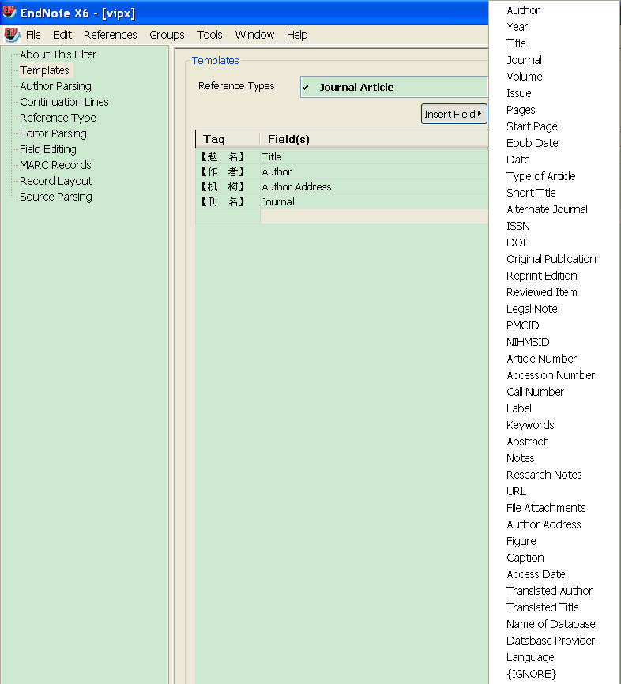


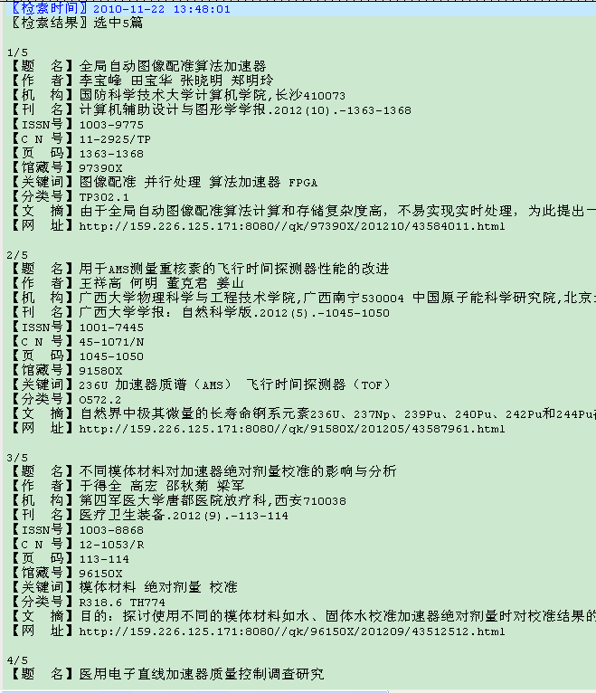




建立Tag和Field对应关系
维普数据库自定义导出文献样式
回车：插入
Tab键：切换
第三讲 文献管理软件/实习

Slide 7
Endnote高级功能
一. Filter编辑-灵活导入不同格式的文献题录
二. Output style编辑-根据特定格式要求编排参考文献样式
三. Endnote个性化设置
四. Endnote写作模板使用
五. Endnote更新等其他使用技巧
第三讲 文献管理软件/实习

Slide 8
1. 演示Output Style编辑步骤
  ①观察投稿期刊参考文献样式，识别其中Field的顺序和样式
  ②在Endnote中通过Preview选择相似的Output Style样式A
  ③菜单Edit- Output Style –Edit A
  2. 演示自定义期刊全简称列表编辑步骤
  ①Tools-Define Term Lists
  注：在http://endnote.com/downloads/Styles可查找更多模板; 全简称列表下载参见http://blog.sciencenet.cn/blog-260374-405123.html
第三讲 文献管理软件/实习

Slide 9
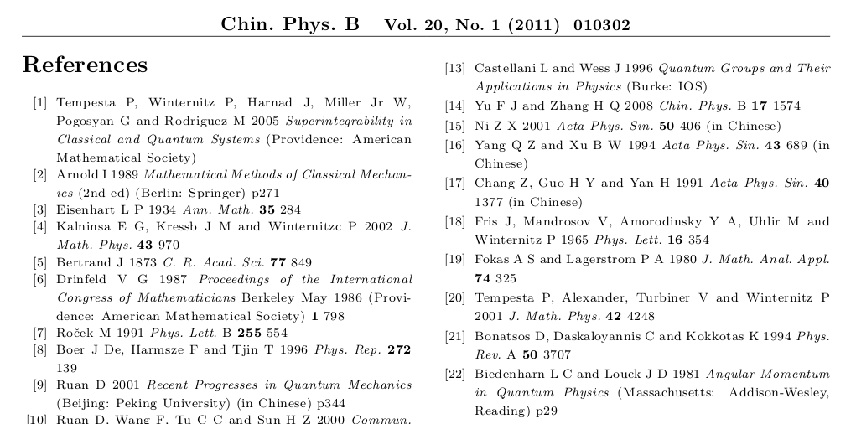
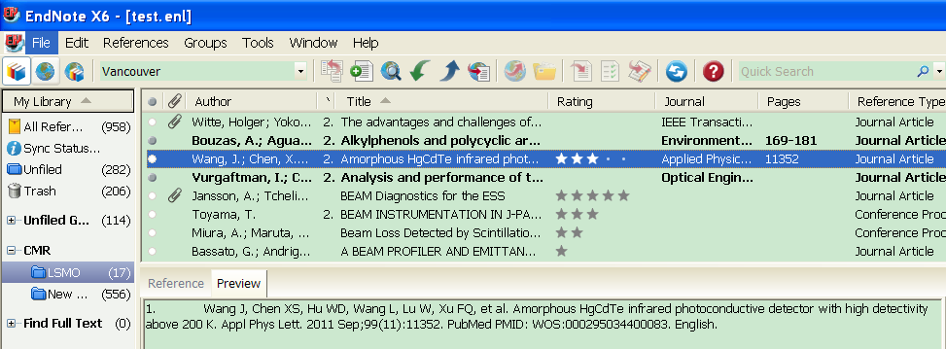
对比预览style样式和CPB要求样式的差异
字段差异 | 预览样式 | 投稿样式 | 修改Style
字段顺序 | 作者. 题名. 期刊. 年 月;卷(期):页 | 作者 年 斜体期刊 卷 页 | Bibliography-Template
作者 | 列出前6个, et al./姓+名首字母 | 全部列出，最后两个用and连接 | Bibliography-Author Lists/Author Name
期刊 | 带点期刊简称 | 带点期刊简称 | Journal Name
页码 | 起始页-结束页 | 起始页 | Page Numbers
第三讲 文献管理软件/实习

Slide 10
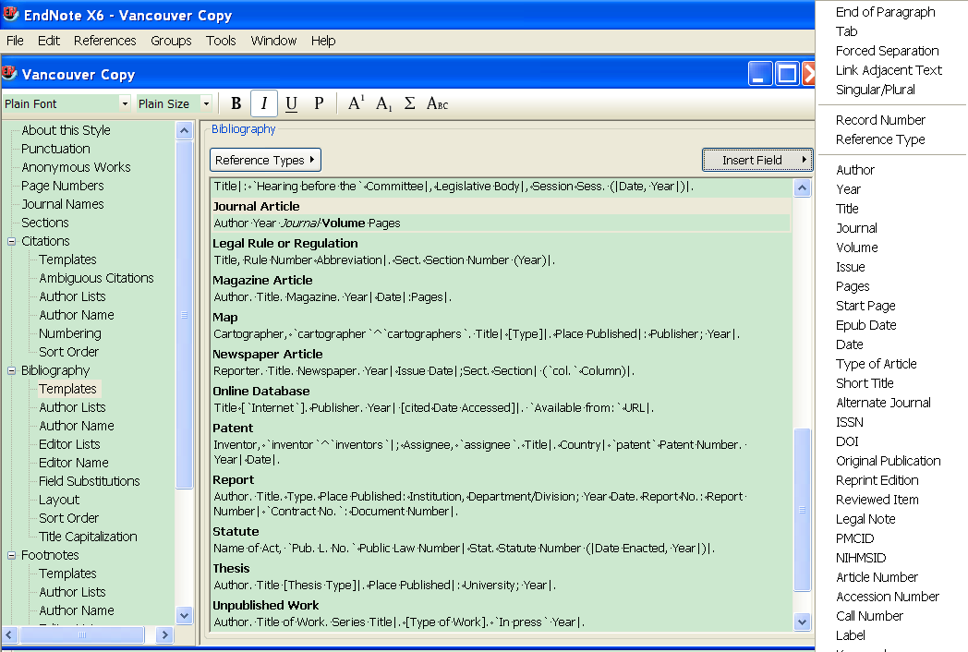


字段为空时，该字段其他添加字符不出现
基本信息
单复数页码样式
正文中引文格式
参考文献格式
脚注
第三讲 文献管理软件/实习

Slide 11
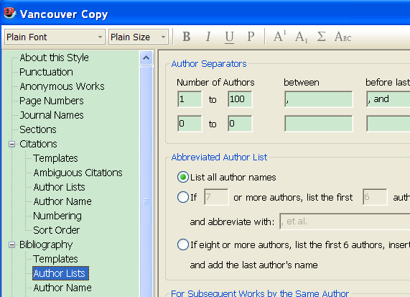
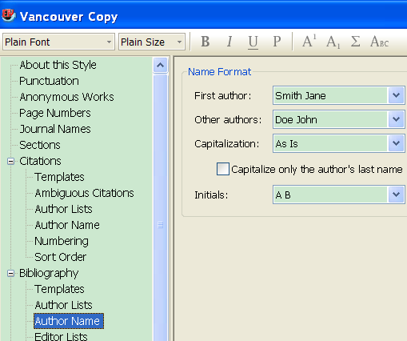
第三讲 文献管理软件/实习

Slide 12
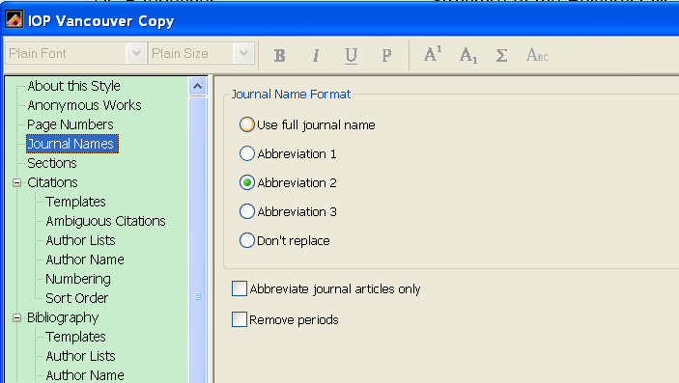
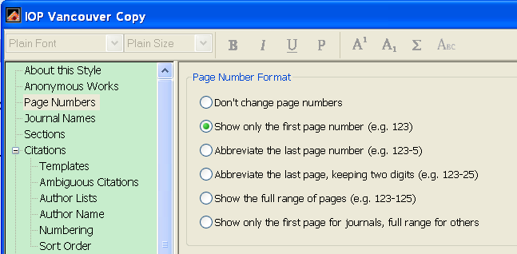
第三讲 文献管理软件/实习

Slide 13
Endnote高级功能
一. Filter编辑-灵活导入不同格式的文献题录
二. Output style编辑-根据特定格式要求编排参考文献样式
三. Endnote个性化设置
四. Endnote写作模板使用
五. Endnote更新等其他使用技巧
第三讲 文献管理软件/实习

Slide 14
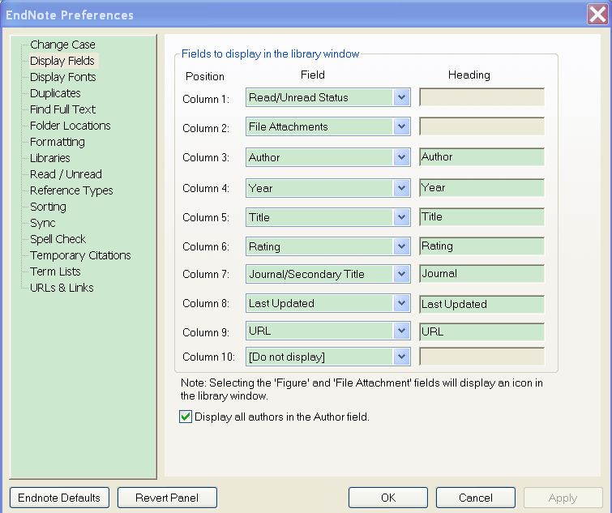




1. 演示Preference
  ①菜单Edit- Preference
可显示字段
去重规则
找全文规则
Style等文件位置
第三讲 文献管理软件/实习

Slide 15
Endnote高级功能
一. Filter编辑-灵活导入不同格式的文献题录
二. Output style编辑-根据特定格式要求编排参考文献样式
三. Endnote个性化设置
四. Endnote写作模板使用
五. Endnote更新等其他使用技巧
第三讲 文献管理软件/实习

Slide 16
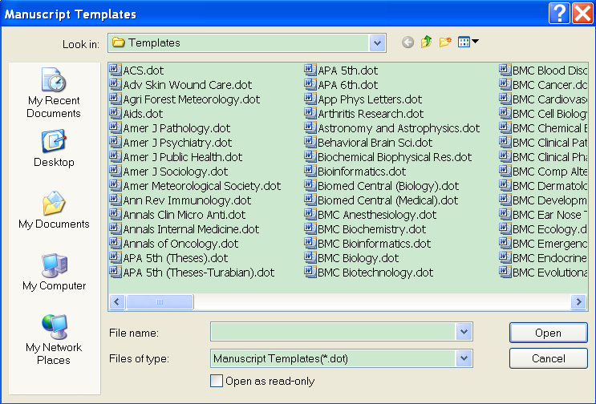
演示Manuscript Templates使用步骤
  ①Tools- Manuscript Templates，查找已有模板并打开 。
  注：在http://endnote.com/downloads/templates可查找更多模板
第三讲 文献管理软件/实习

Slide 17
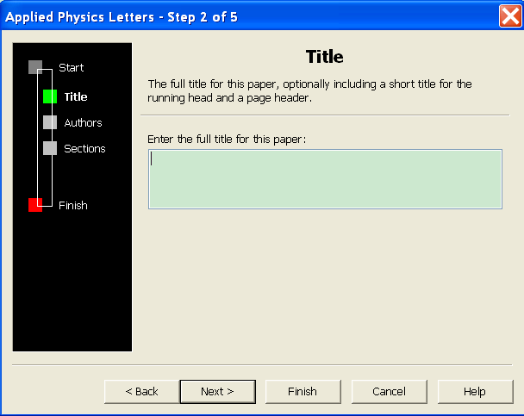
第三讲 文献管理软件/实习

Slide 18
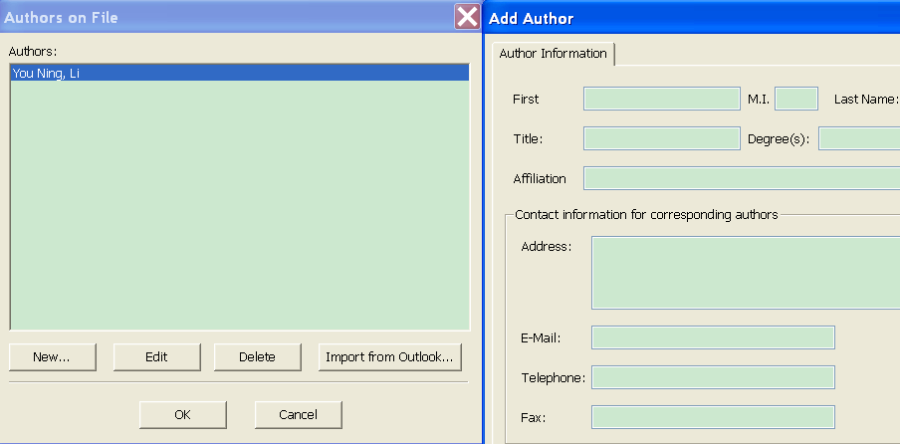
第三讲 文献管理软件/实习

Slide 19
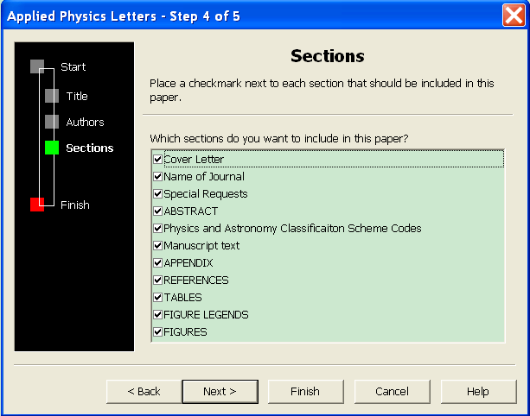
第三讲 文献管理软件/实习

Slide 20
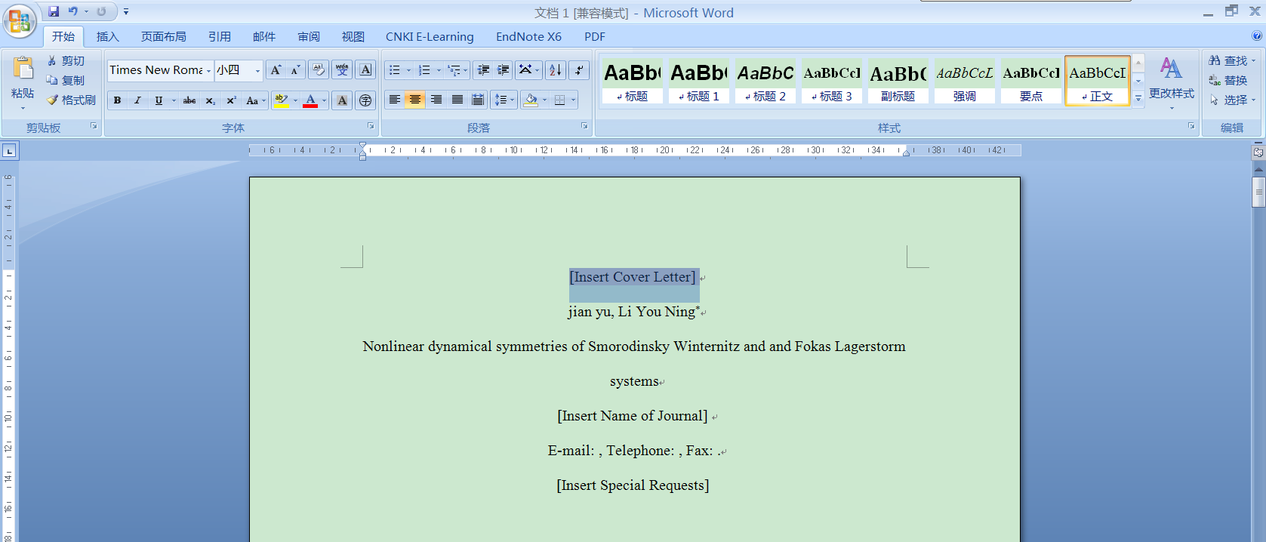
在 各Insert区域点击填入相应的内容即可
第三讲 文献管理软件/实习

Slide 21
Endnote高级功能
一. Filter编辑-灵活导入不同格式的文献题录
二. Output style编辑-根据特定格式要求编排参考文献样式
三. Endnote个性化设置
四. Endnote写作模板使用
五. Endnote更新等其他使用技巧
第三讲 文献管理软件/实习

Slide 22
1. 演示Online Search功能
2. 演示通过添加Connection Files来增加数据库
  注：在http://endnote.com/downloads/Connections可查找更多数据库的Connections
第三讲 文献管理软件/实习

Slide 23
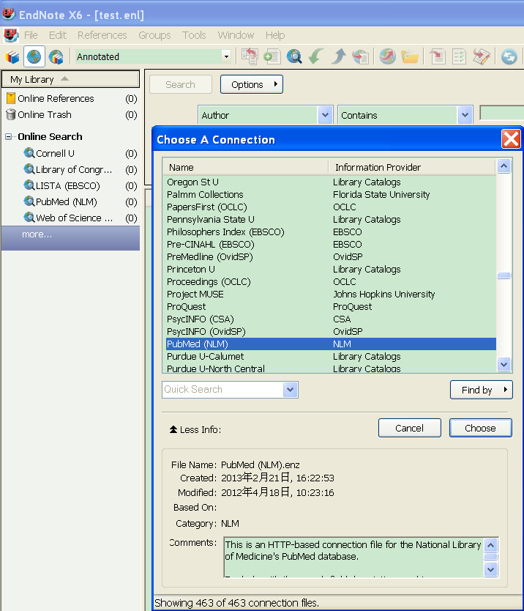
第三讲 文献管理软件/实习

Slide 24
其他功能
1. 演示Field查找和替换功能
2. 演示Field更改、移动和复制功能
3. 演示Endnote更新功能
第三讲 文献管理软件/实习

Slide 25
Endnote使用注意事项：
批量下全文功能慎用，引起IP被封
关闭默认打开的即时格式化功能，防word卡死
定期备份，以免库文件损坏，前功尽弃
第三讲 文献管理软件/实习

Slide 26
实习作业（文献管理软件）
1. 分别进入中科院文献情报中心、国科大图书馆、本研究所图书馆、国家图书馆、清华大学图书馆、大英图书馆、亚马逊，查找本研究方向相关的中外文电子书、纸本书并尝试将其放入文献管理软件中（共计至少5本并按图书馆名称分组） 。
2. 分别进入cnki、万方、维普数据库，查找本研究方向相关文献并尝试将其放入文献管理软件中（至少每数据库5篇并按数据库名称分组）。
3. 请写一段论文并利用endnote插入Science期刊投稿要求的参考文献（至少3篇）。
4. 请列出文献管理软件的常用功能。
第三讲 文献管理软件/实习

Slide 27
欢迎提问!
第三讲 文献管理软件/实习
Notes:
致谢页

